Slide 1
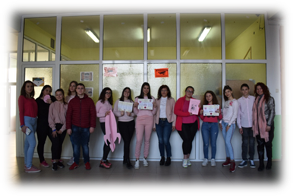
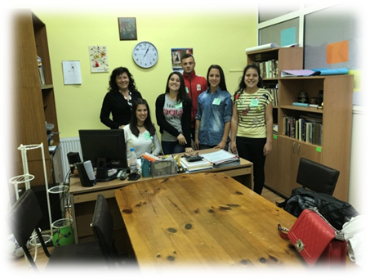
Ден на ученическото самоуправление в СУ“Никола Вапцаров“ , гр. Хаджидимово 11 май 2020 год.
Денят на Европа се празнува по света с различни инициативи, една от които е ученическото самоуправление. В този ден се дава възможност думичката„самоуправление” да придобие реален смисъл.

Slide 2
Ученическото самоуправление 2020
В СУ„Никола Вапцаров”
гр. Хаджидимово , на 11 май 2020 година се проведе инициативата, посветена на ученическото самоуправление.
Ученици от различни класове „поеха” ролите на своите преподаватели, в условията на дистанционно обучение. Предизвикателството е различно, но мотивиращо и още по – отговорно!

Slide 3
Ученическото самоуправление 2020
В рамките на инициативата, учениците – учители организираха учебния процес, решаваха проблеми, свързани с учебно – възпитателната работа и то по необичаен начин.
Радващ е фактът, че в нашето училище интересната инициатива е вече традиция. Организацията бе осъществена от Ученическия съвет, под ръководството на педагогическия съветник Христина Урдева.
Учителите определиха свои заместници - ученици и им оказаха научна и методическа помощ в разработването на уроците и тяхното преподаване дистанционно.

Slide 4
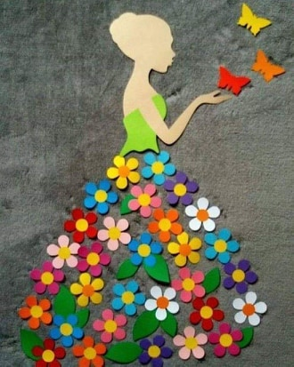
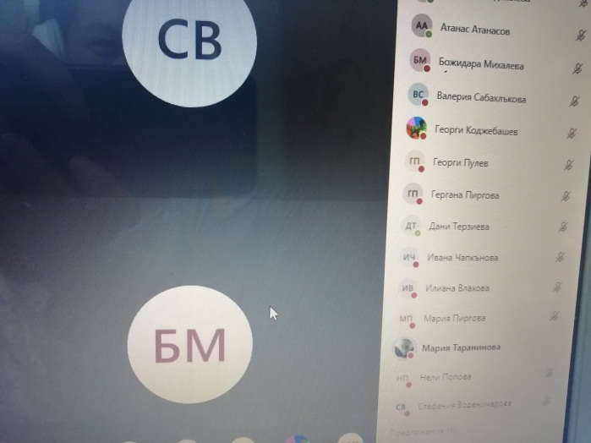
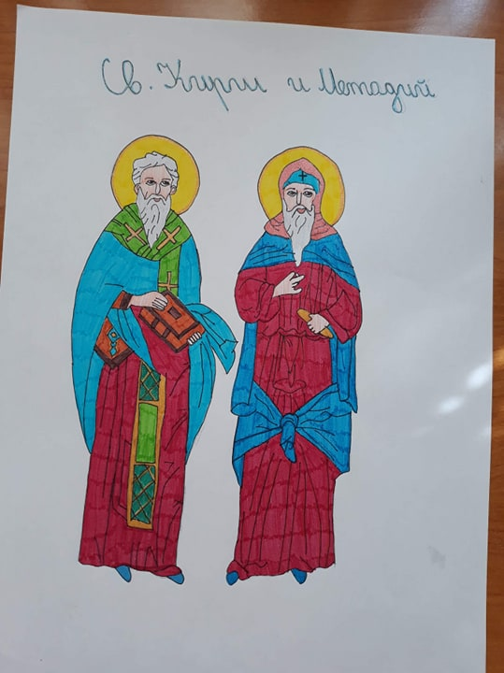
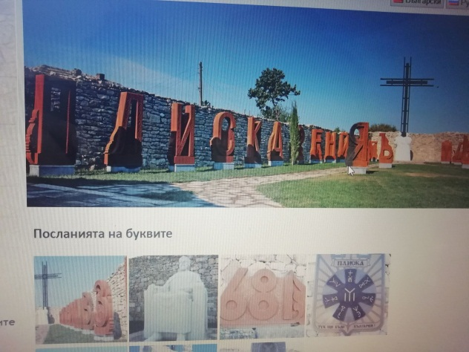
Ученическото самоуправление 2020
Урок в V клас по изобразително изкуство с трима ученика в ролята на учител: Мария Таранинова, Божидара Михалева и Велислава Геранова.

Slide 5
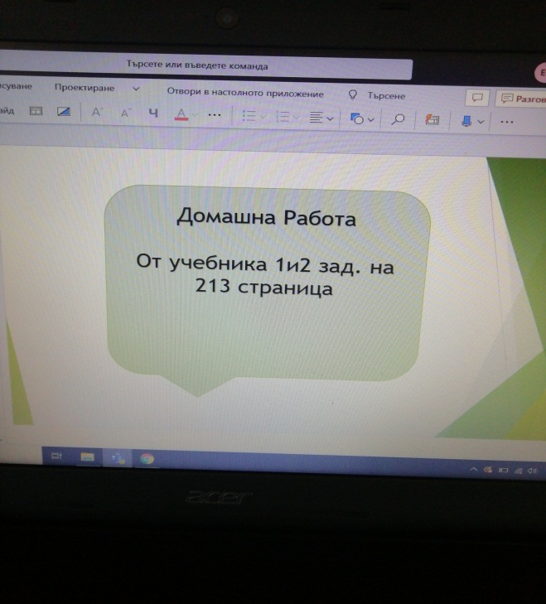
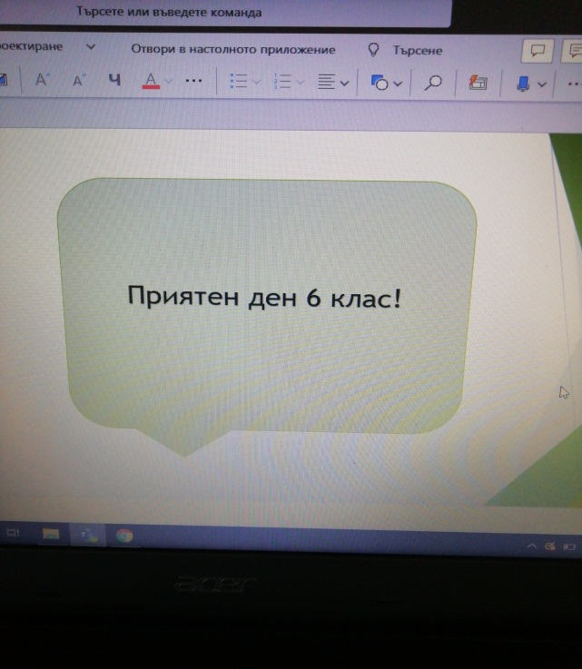
Ученическото самоуправление 2020
Урок в VІ клас по математика с ученик - учител: Даниел Солаков.

Slide 6
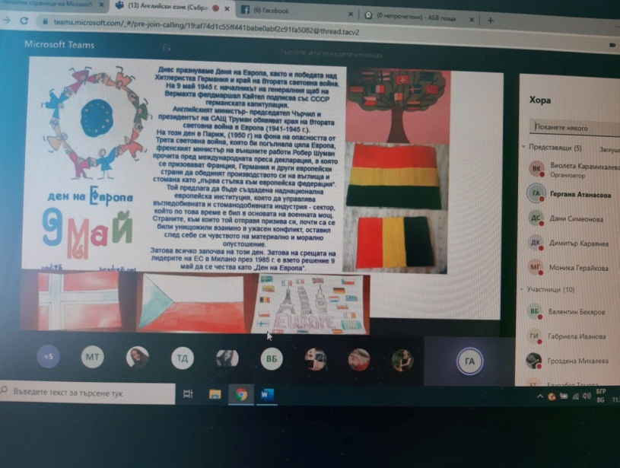
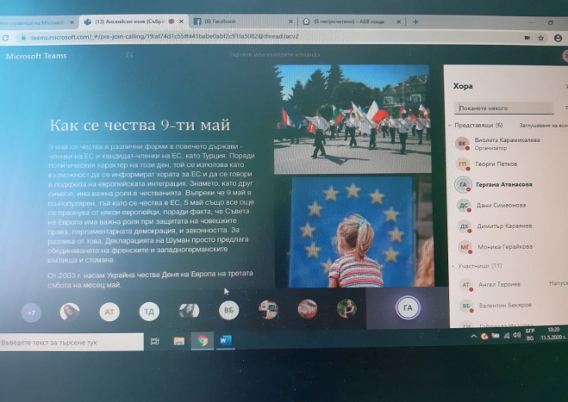
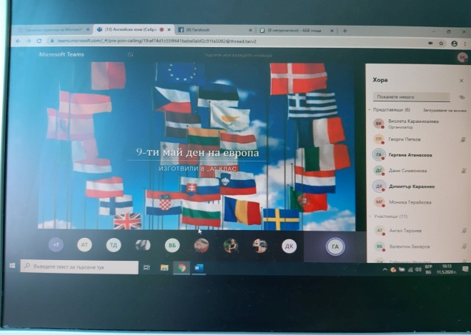
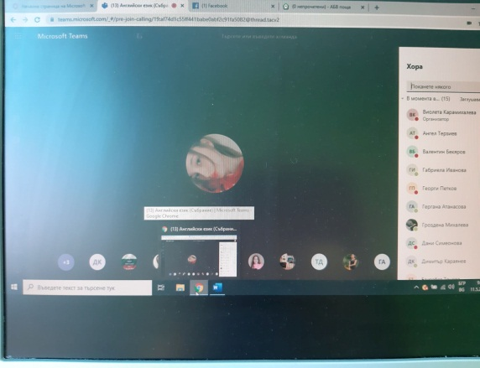
Ученическото самоуправление 2020
Урок в VІІІ“а“ клас по английски език с ученик - учител: Моника Герайкова.

Slide 7
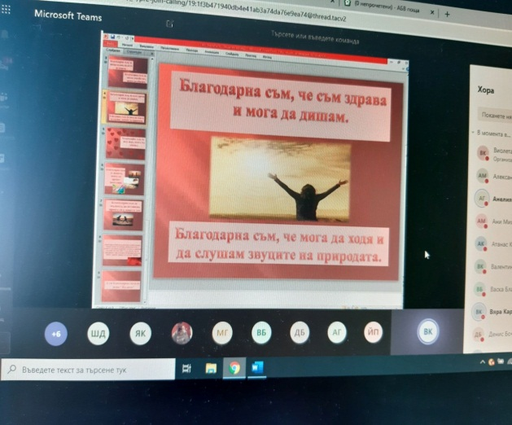
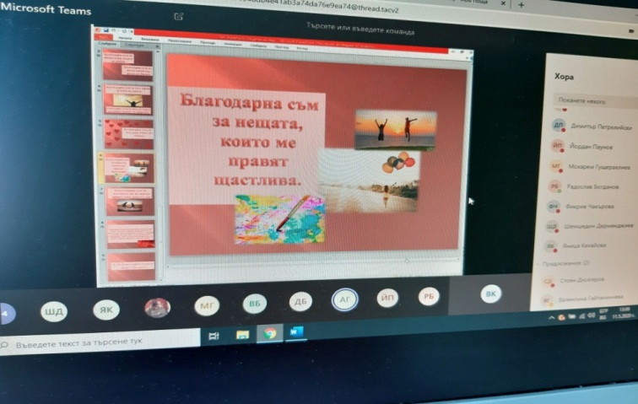
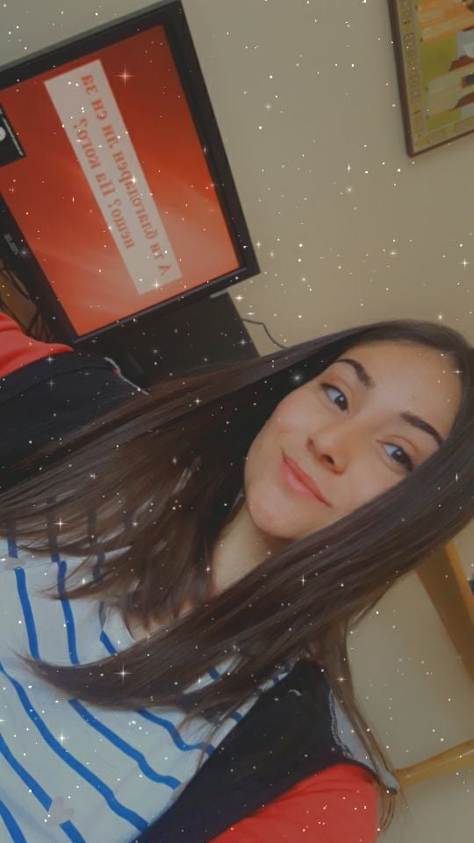
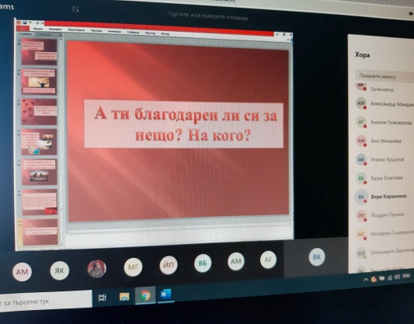
Ученическото самоуправление 2020
Урок в Х“а“ клас , час на класа с ученик - учител:
Вяра Караянева. Урок на тема:
"А ти благодарен ли си за нещо? На кого?"

Slide 8
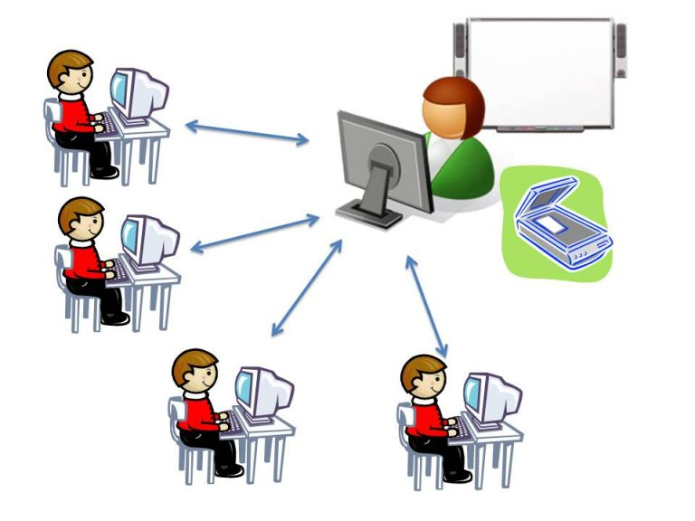
Ученическото самоуправление 2020
Урок в VІ клас по човекът и
природата с ученик - учител:
Елена Пиргова;
Урок в ІХ“б“ клас по математика
с ученик - учител: Костадин Милушев;
Урок в Х“б“ клас по математика с ученик - учител: Кристина Лазарова;
Урок в VІІ“а“ клас по български език с ученик - учител: Илия Марваков;
Урок в Х“б“ клас по български език с ученик - учител: Виолета Джамбазова;

Slide 9
Ученическото самоуправление 2020
Урок в ІХ“а“ клас по български език с ученик - учител: Наталия Таранинова;
Урок в VІІ“б“ клас по български език с ученик - учител: Стела Попова;
Урок в V клас по български език с двама ученика в ролята на учител: Стефания Воденичарова и Анелия Мандажиева;
Урок в VІІІ“а“ клас – час на класа с трима ученика в ролята на учител: Димитър Караянев, Гергана Атанасова, Моника Герайкова.

Slide 10
Ученическото самоуправление 2020
Урок в ІХ“б“ клас по музика с ученик - учител: Елена Захариева;
Урок в V клас – часа на класа с ученик - учител: Атанас Атанасов;
Урок в VІІІ “б“ клас по биология и ЗО с ученик - учител: Илия Шопов;

Slide 11
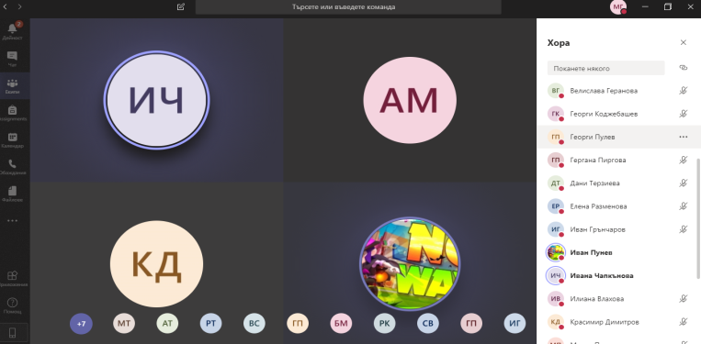
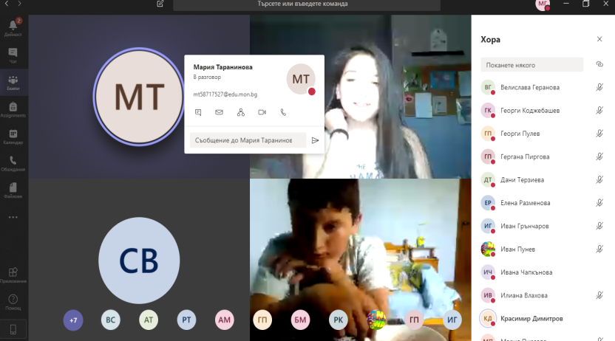
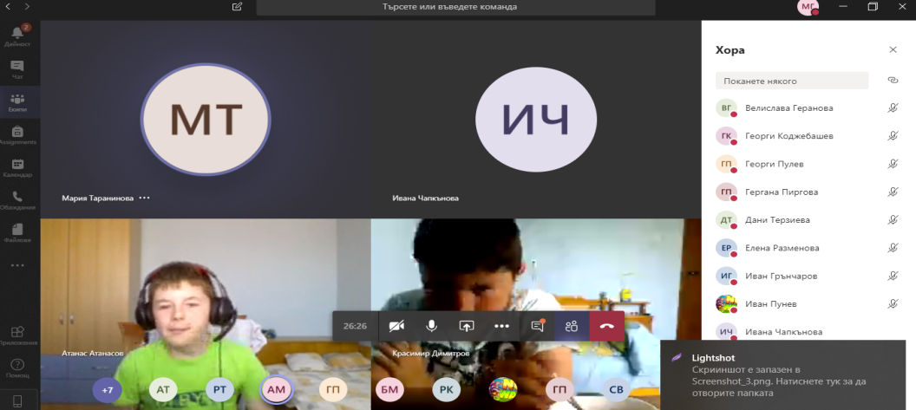
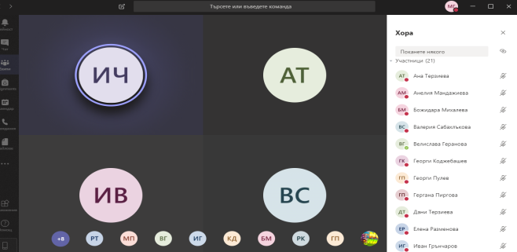
Ученическото самоуправление 2020
Урок в V клас по география и икономика с ученик - учител: Ивана Чапкънова.

Slide 12
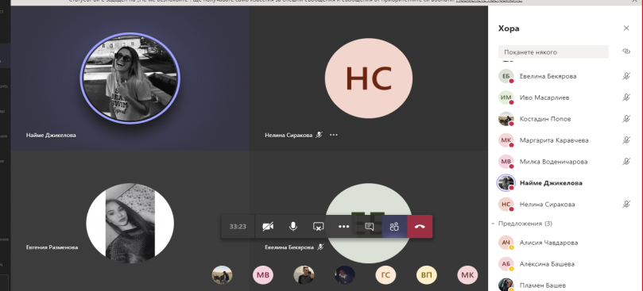
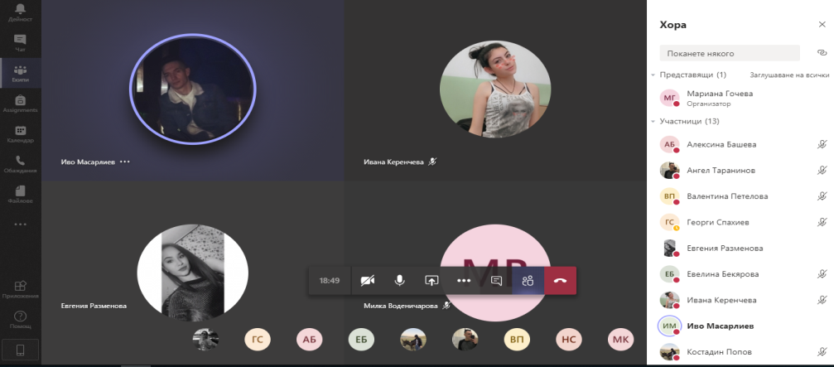
Ученическото самоуправление 2020
Урок в ХІ клас по география и икономика с ученик - учител: Евгения Разменова.

Slide 13
Ученическото самоуправление 2020
Урок в VІІ“б“ клас по математика с ученик - учител: Ангелинка Конгарова;
Урок в ІХ “а“ клас по английски език с ученик - учител: Зорница Попова;
Урок в ХІ клас по английски език с двама ученика в ролята на учители: Милка Воденичарова и Димитрина Захариева;

Slide 14
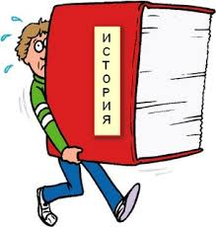
Ученическото самоуправление 2020
Урок в VІІІ“б“ клас по история и цивилизации с ученик - учител: Илия Шопов;
Урок в Х“а“ клас по история и цивилизации с ученик - учител: Вяра Караянева;
Урок в ІХ“б“ клас по история и цивилизации с ученик - учител: Костадин Милушев;
Урок в VІІ“б“ клас по история и цивилизации с ученик - учител: Александра Александрова;

Slide 15
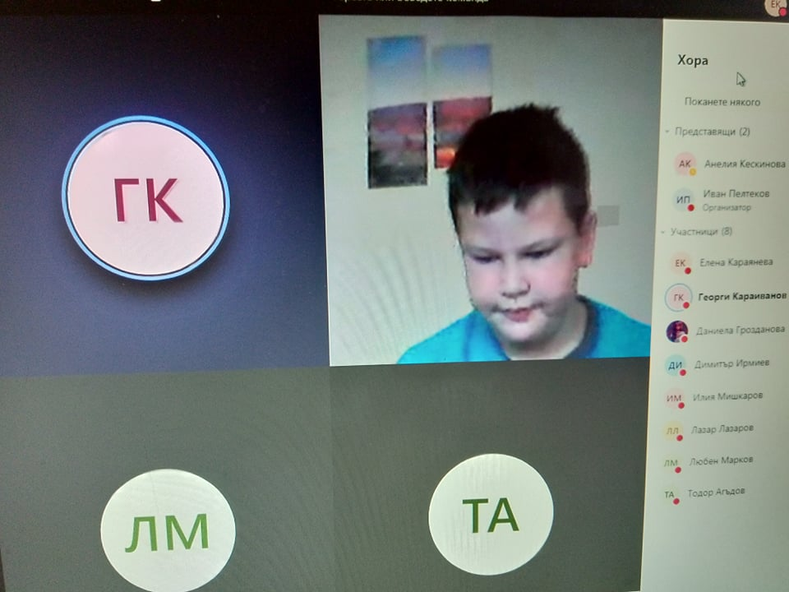
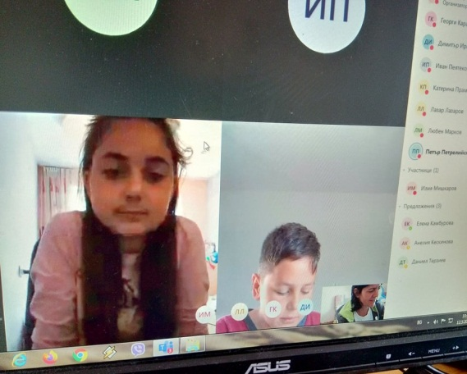
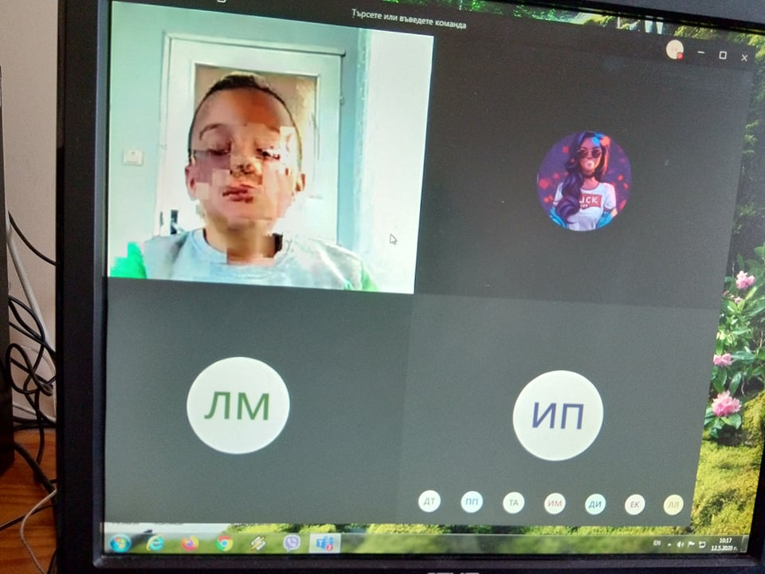
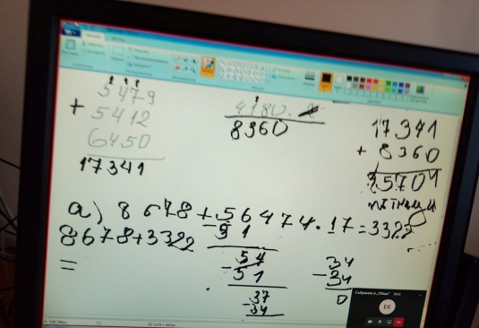
Ученическото самоуправление 2020
Уроци в ІV“б“ клас:
по математика с ученик - учител: Иван Пелтеков;
по човекът и обществото с ученик - учител: Георги Караиванов;
по изобразително изкуство с ученик - учител: Петър Петрелийски;

Slide 16
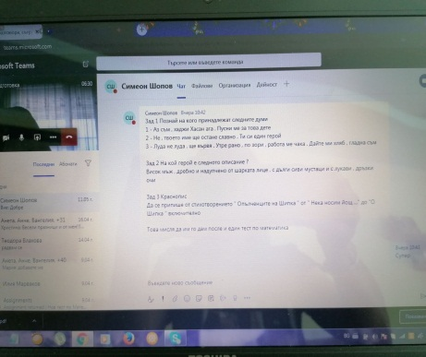
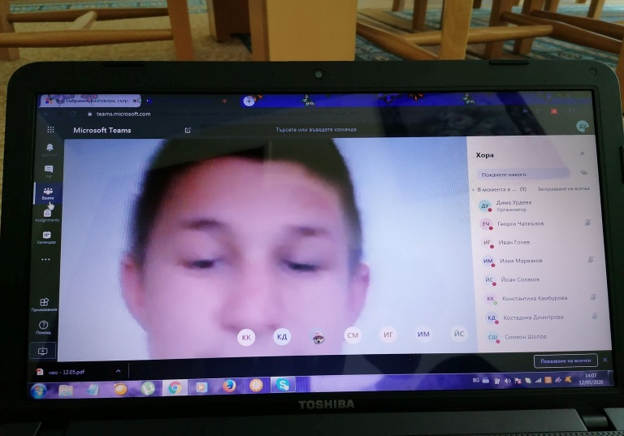
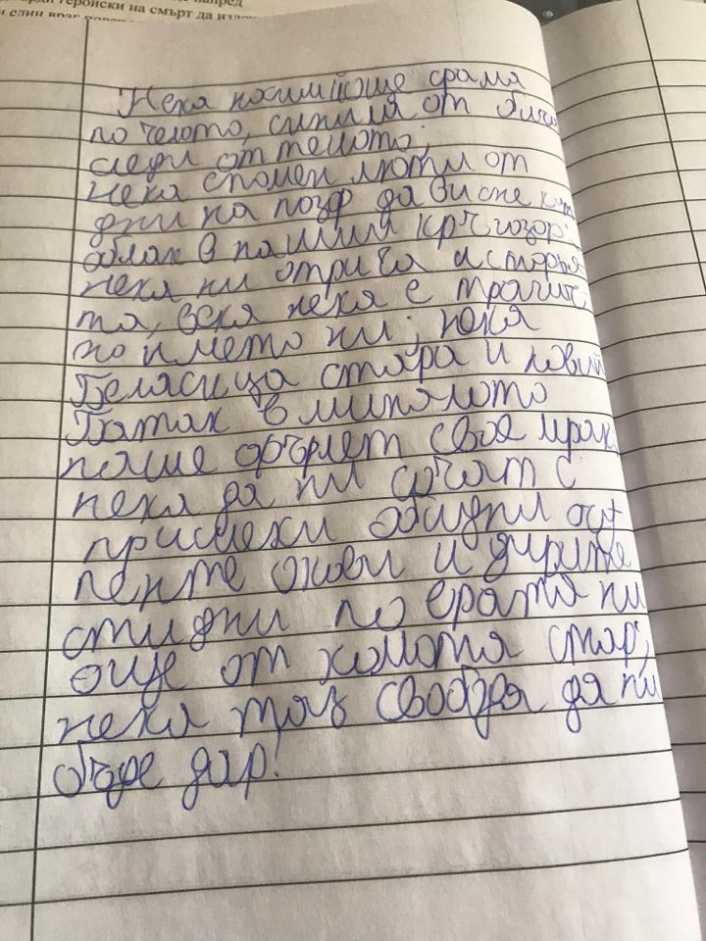
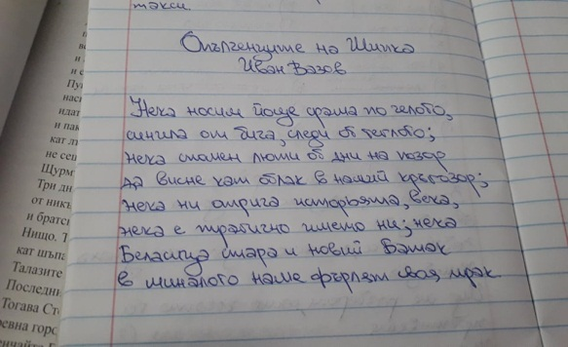
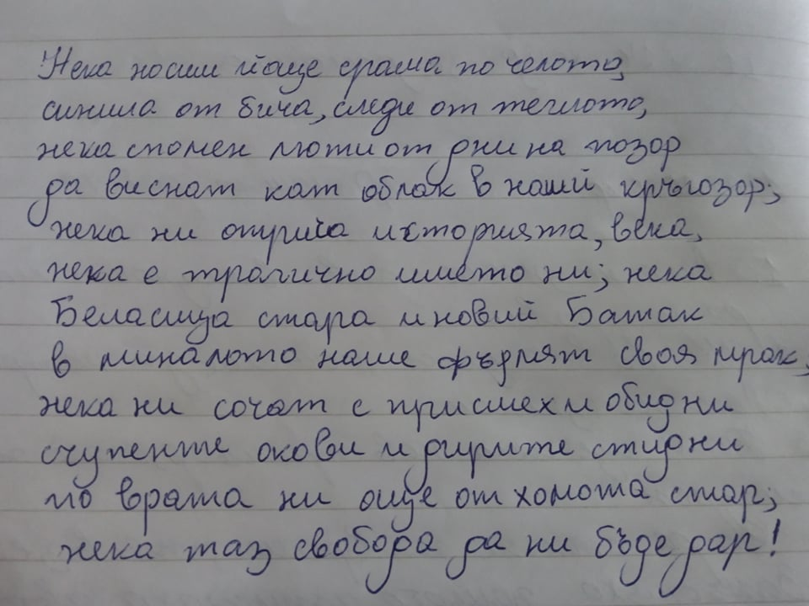
Ученическото самоуправление 2020
Урок в ЦОУД - VІІ клас с ученик - учител: Симеон Шопов;

Slide 17
Ученическото самоуправление 2020
Урок в VІІ “а“ клас по физика и астрономия с ученик - учител: Иван Гочев;
Урок в Х “а“ клас по физика и астрономия с ученик - учител: Фикрие Чакърова;
Урок в VІІІ “а“ клас по физика и астрономия с ученик - учител: Дани Симеонова;

Slide 18
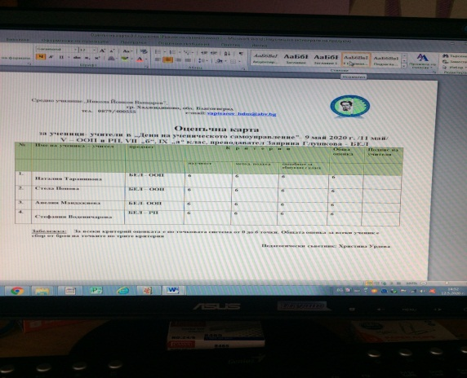
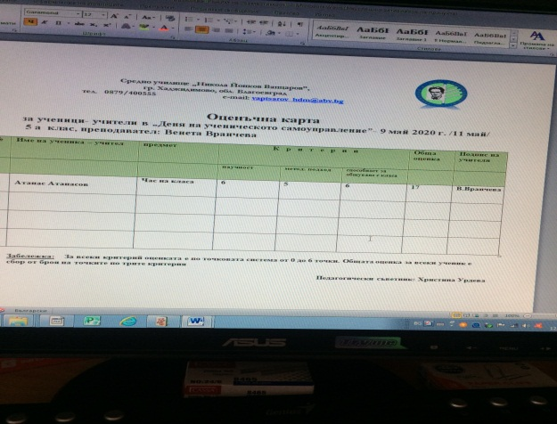
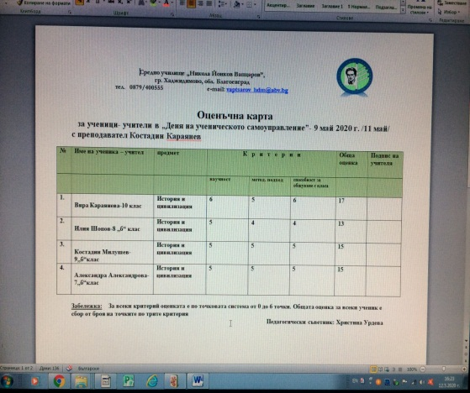
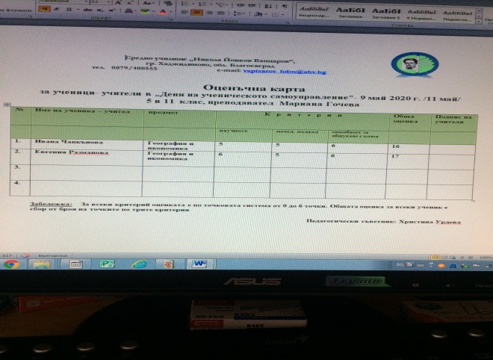
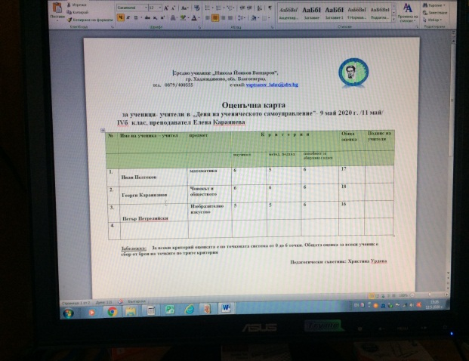
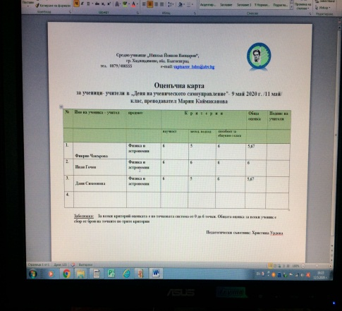
Ученическото самоуправление 2020
Оценъчни карти:

Slide 19
Ученическото самоуправление 2020
«А ти благодарен ли си за нещо? На кого?»
БЛАГОДАРЯ на всички колеги: Мариана Гочева, Райме Караилиева, Елена Стоянова, Виктория Караянева, Мария Терзиева, Мария Каймаканова, Заприна Глушкова, Калинка Коричкова, Виолета Карамихалева, Анета Воденичарова, Венета Вранчева, Цветомира Иванова, Румяна Кирова, Дима Урдева, Венета Атанасова, Костадин Караянев, Елена Караянева,
които подкрепиха
нашите ученици, за
да реализират тези
прекрасни уроци!!!

Slide 20
Ученическото самоуправление 2020
„Ученическото самоуправление“ прави часовете
по - различни и интересни!
Помага ни :
Да се научим да работим в екип!
Да се научим на отговорност към работата
в бъдеще!
Да се разпознаем в област по свой избор!
Денят ни донесе много отговорности,
но и удовлетворението, че всеки който се стреми към някаква цел я постига!

Slide 21
Ученическото самоуправление 2020
БЛАГОДАРЯ ВИ !!!
Още веднъж доказахме, че заедно можем повече !!!

